Slide 2
Wäre ein Austauschjahr etwas für mich?
Allgemeine Informationen
Die Organisationen stellen sich vor
Zeit für individuelle Gespräche

Slide 3
Ablauf
Diskussion mit den Eltern
Erfüllung der internen Richtlinien für ein Austauschjahr (Notenschnitt 4.6)

Slide 4
Schriftliches Gesuch an Konrektor:in
-> Anmeldefristen:
für Abreise Sommer 2025: 11.11.24
für Abreise Winter 2026: Mai 25 (vor ZBK)
Bewilligung des Gesuchs
Anmeldung bei Austauschorganisation

Slide 5
Spätestens 4 Wochen vor Abreise: offizielle Abmeldung bei der Schule (Austrittsformular: online; Abgabe: Sekretariat 218)
Vor Abreise: Gespräch mit Konrektor:in
Kontaktaufnahme mit Konrektor:in mindestens 2 Monate vor dem Wiedereintritt

Slide 6
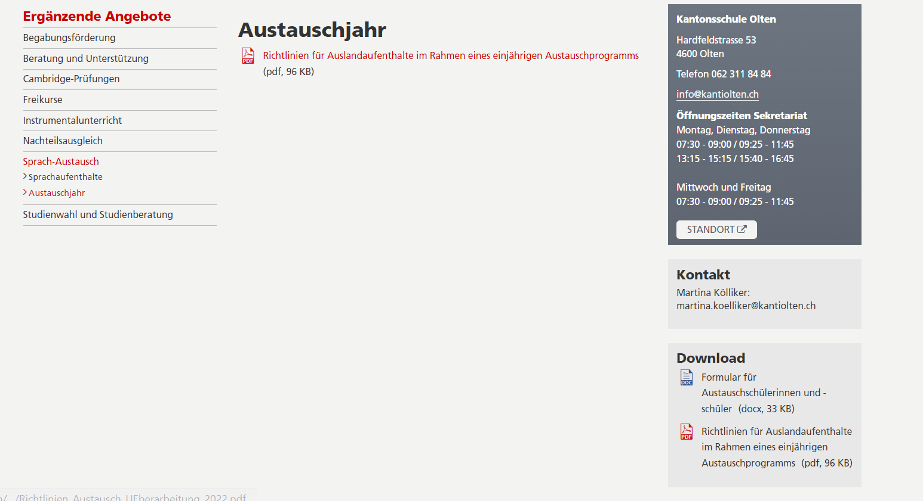

Slide 7
Weitere Infos
Mediothek: Gestell mit Infomaterial
Infowand 2. Stock, kleiner Trakt
martina.koelliker@kantiolten.ch

Slide 8
Wir begrüssen herzlich folgende Organisationen:
Rotary
AFS
into
STS
YFU

